Slide 1

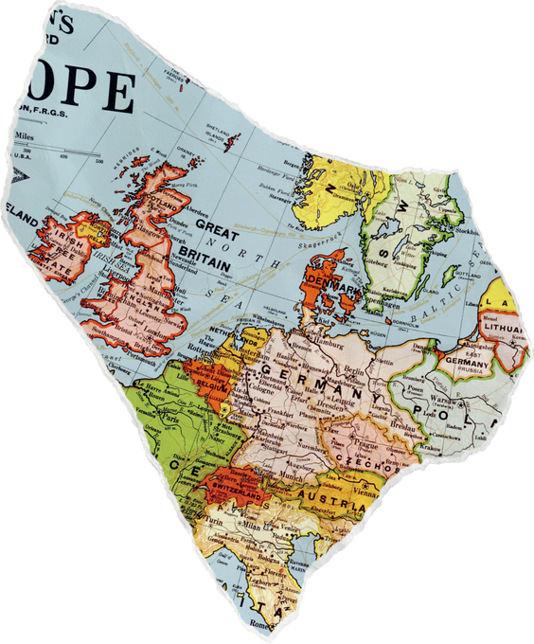
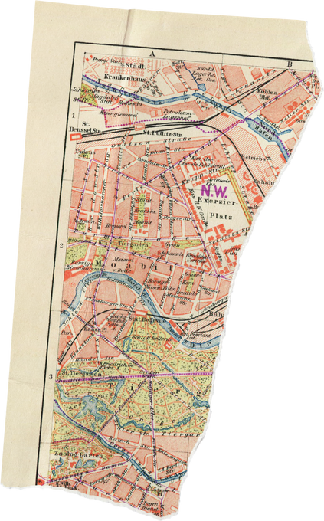
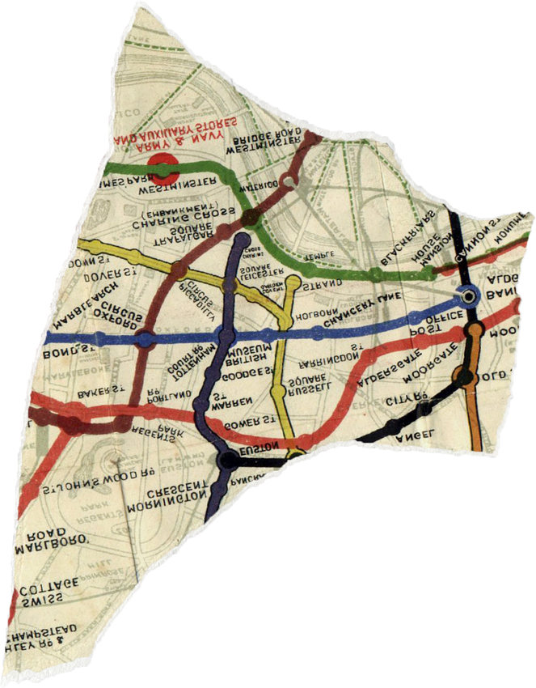

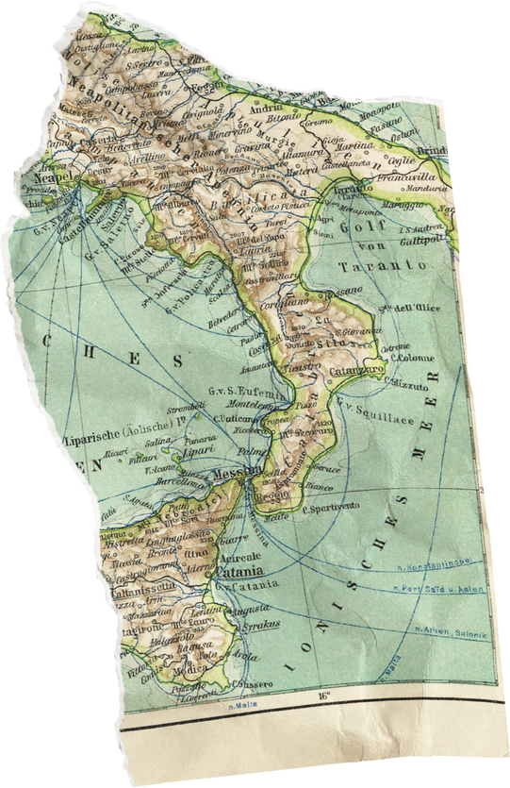


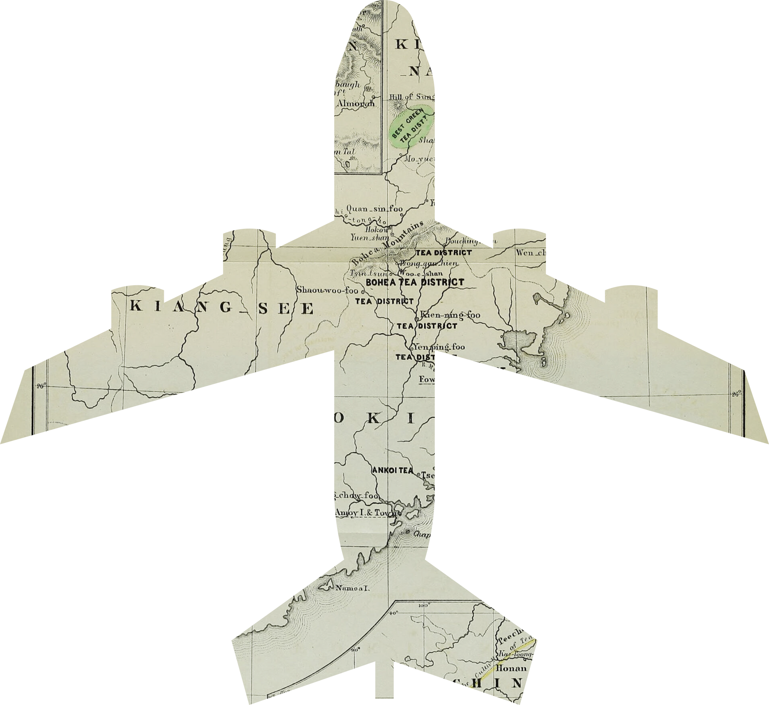
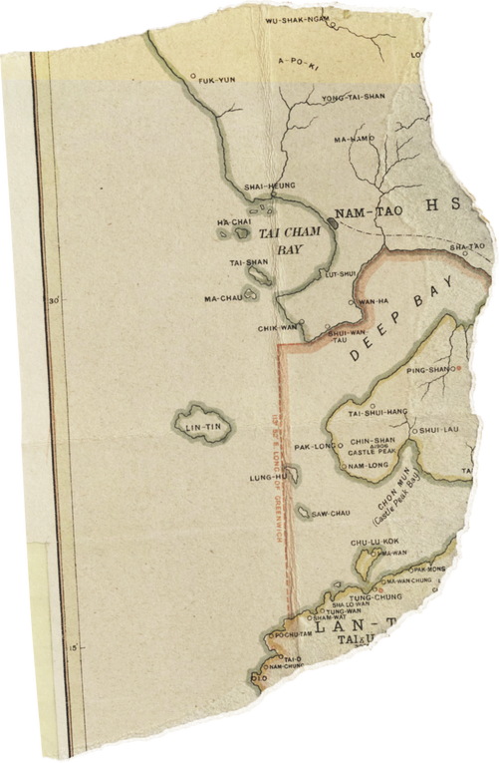


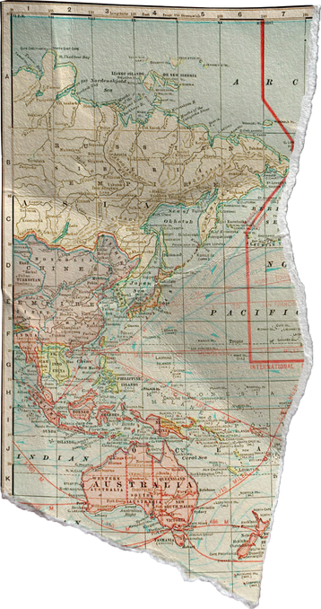

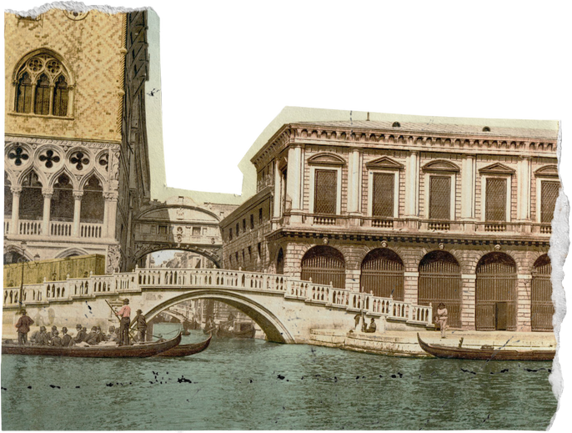

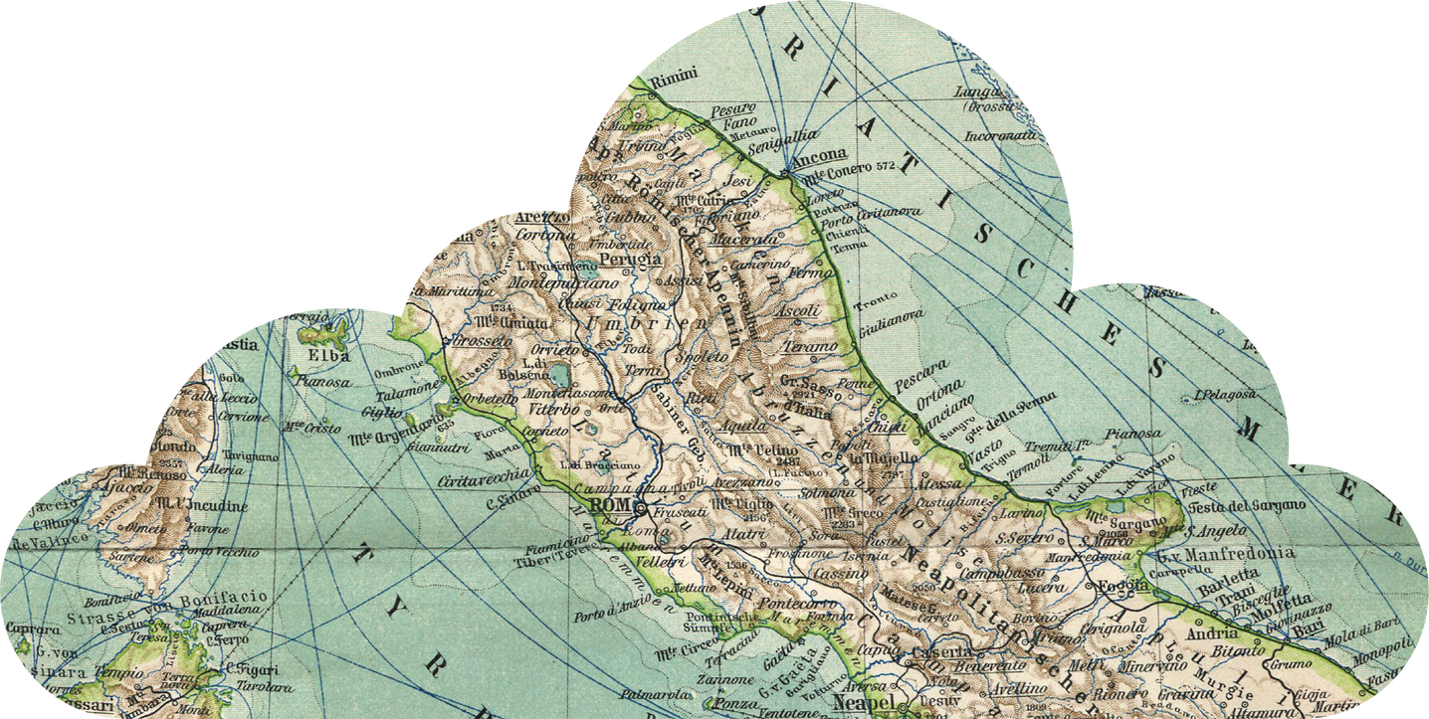
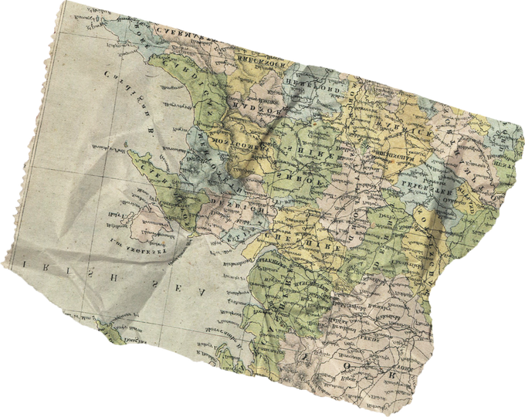
Chủ đề
KHÁM PHÁ THẾ GIỚI
Bài 3: LINH VẬT THỂ THAO
(Tiết 1)

Slide 2


HĐ1. KHÁM PHÁ HÌNH CÁC LINH VẬT THỂ THAO
Em hãy quan sát hình và cho biết :
Tên linh vật.
Màu sắc, hình thức thể hiện linh vật.
Hình tượng linh vật thể hiện.

Slide 3
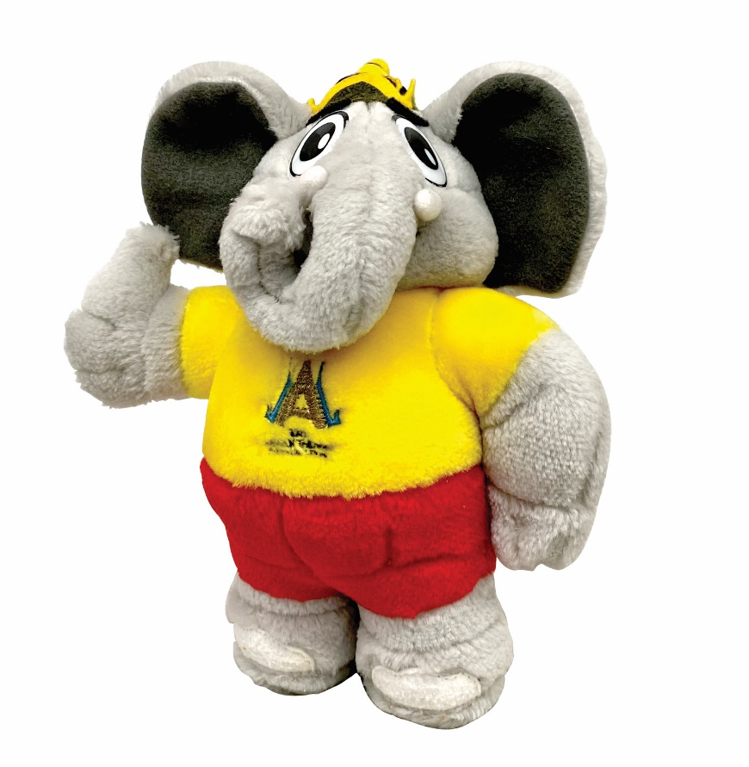
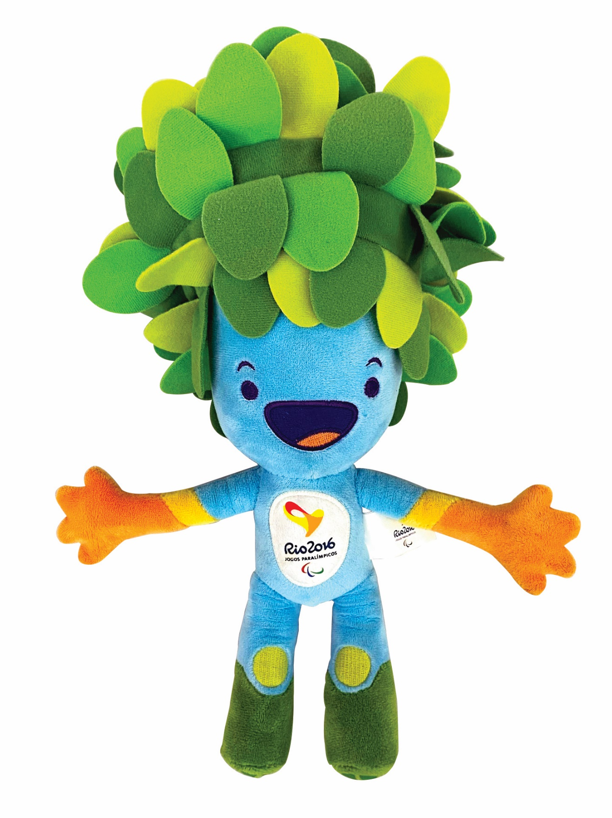
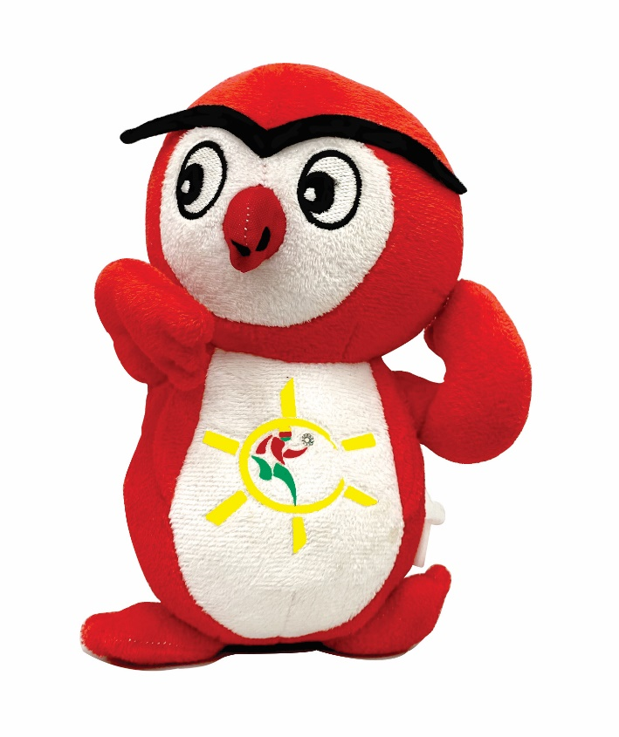
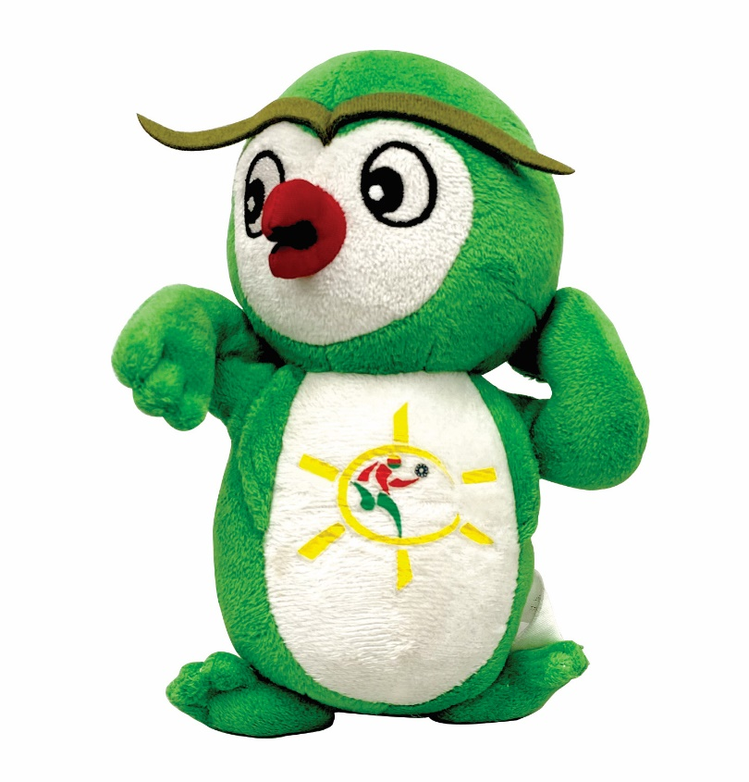
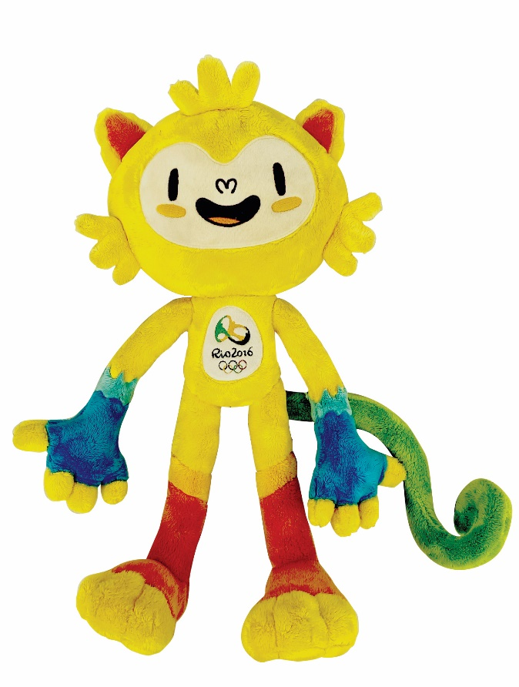
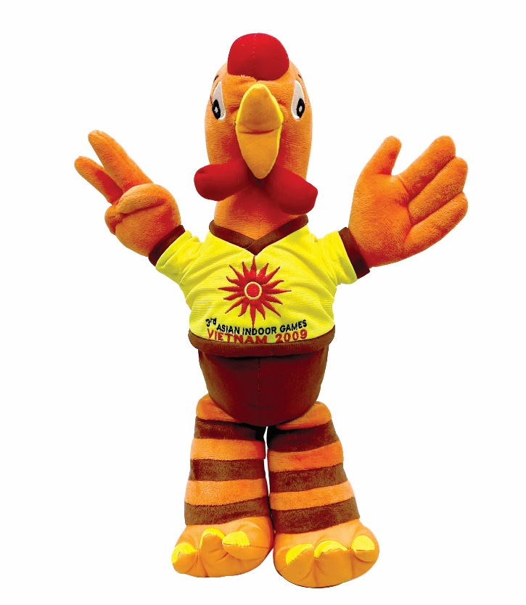
Chai Y- ô (Chai-Yo)
(Asiad 13)
2. Shwe Yoe (SuY-ô) và Ma Moe (Ma Mâu)
(SEA Games 27)
3. Vi-ni-xi-ớt (Vinicius)
(Olympic 2016)
4. Tôm (Tom)
(Paralympic 2016)
5. Gà Hồ
(Asian Indoor Games 2009)

Slide 4

HĐ2. CÁC BƯỚC VẼ MÔ PHỎNG HÌNH LINH VẬT THỂ THAO.
Em quan sát hình và chỉ ra các bước vẽ mô phỏng hình ảnh linh vật thể thao

Slide 5
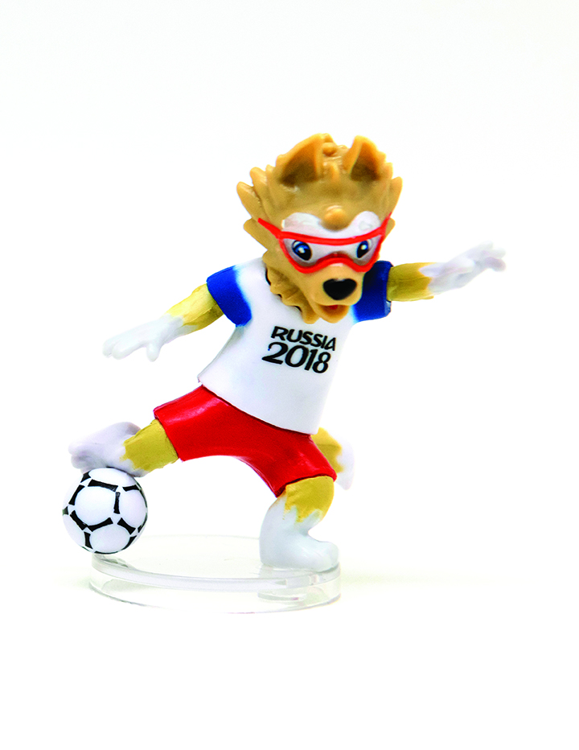
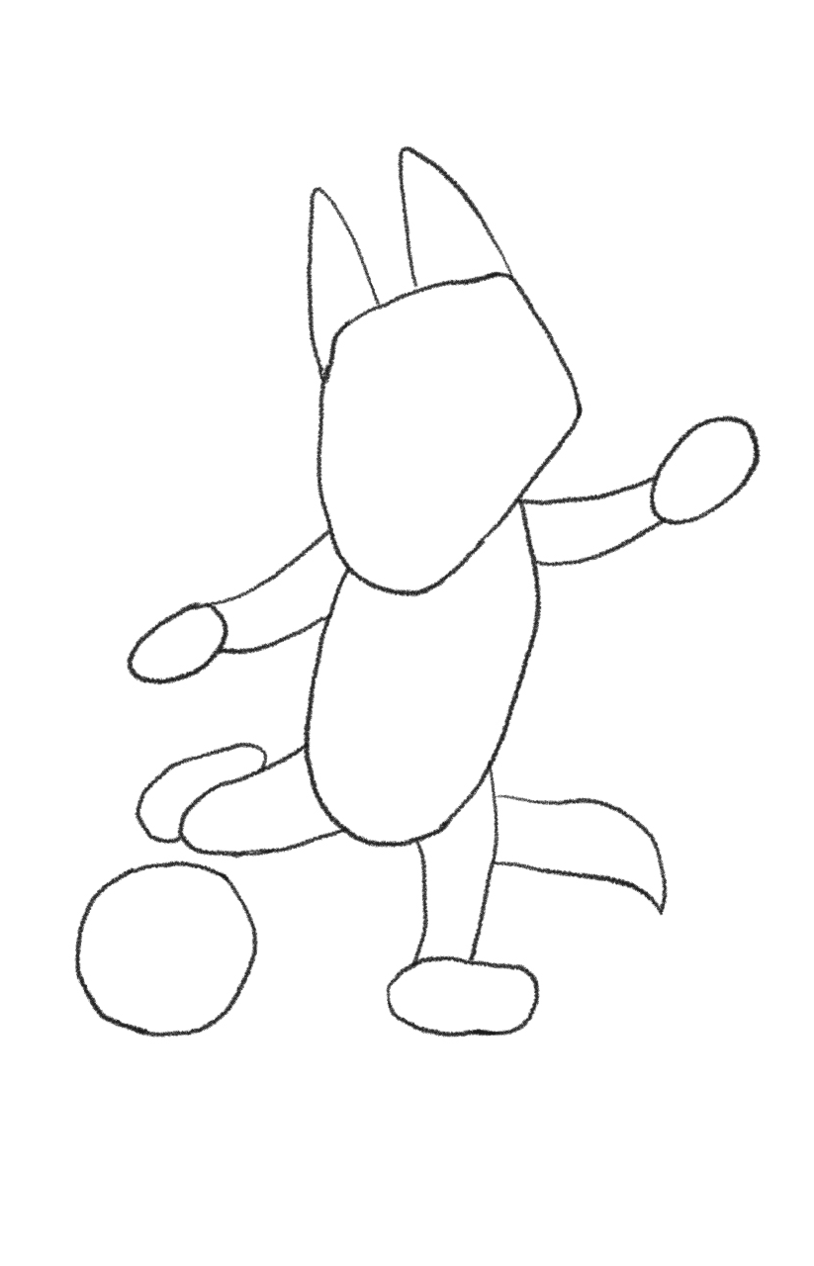
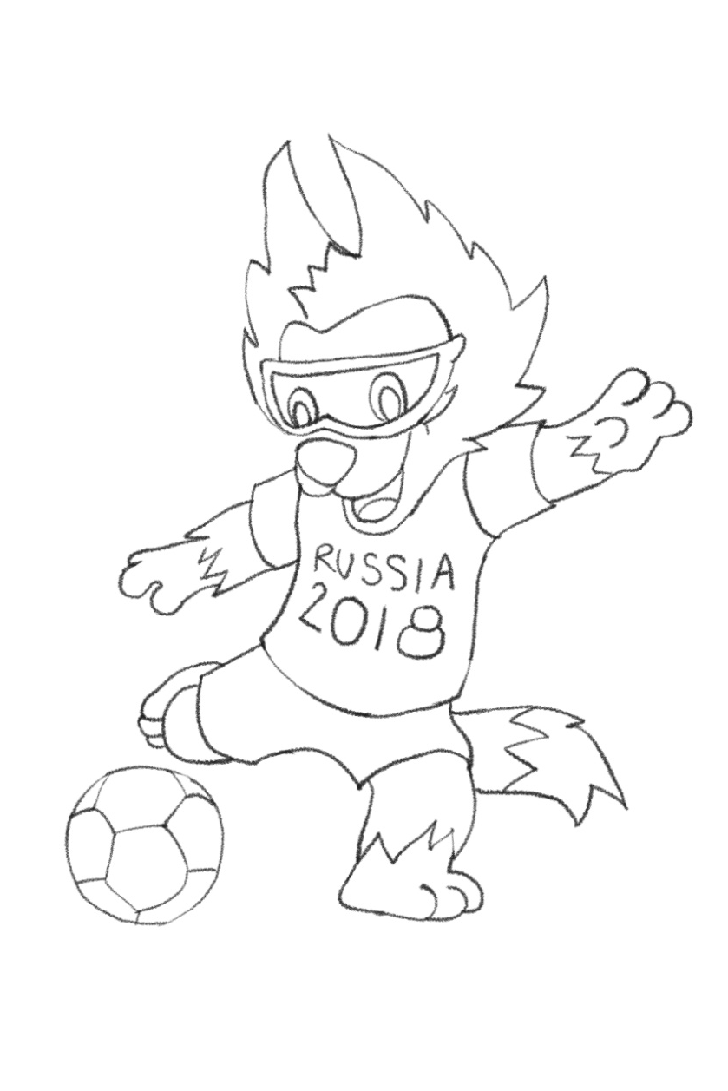

Da-bi-va-ca (Zabivaka)
Worldcup 2018
1. Vẽ phác hình linh vật để xác định bố cục
2. Vẽ chi tiết đặc điểm của linh vật theo hình mẫu
3. Vẽ màu theo mẫu hoàn thiện sản phẩm

Slide 6
HĐ3. VẼ MÔ PHỎNG LINH VẬT THỂ THAO YÊU THÍCH.
Em tham khảo các bài vẽ ở sách giáo khoa và suy nghĩ:
Hình dung về hình dáng, đặc điểm của linh vật.
Thực hiện bài vẽ theo gợi ý.
Hoàn thiện bài vẽ bằng các chất liệu và hình thức khác nhau.

Slide 7

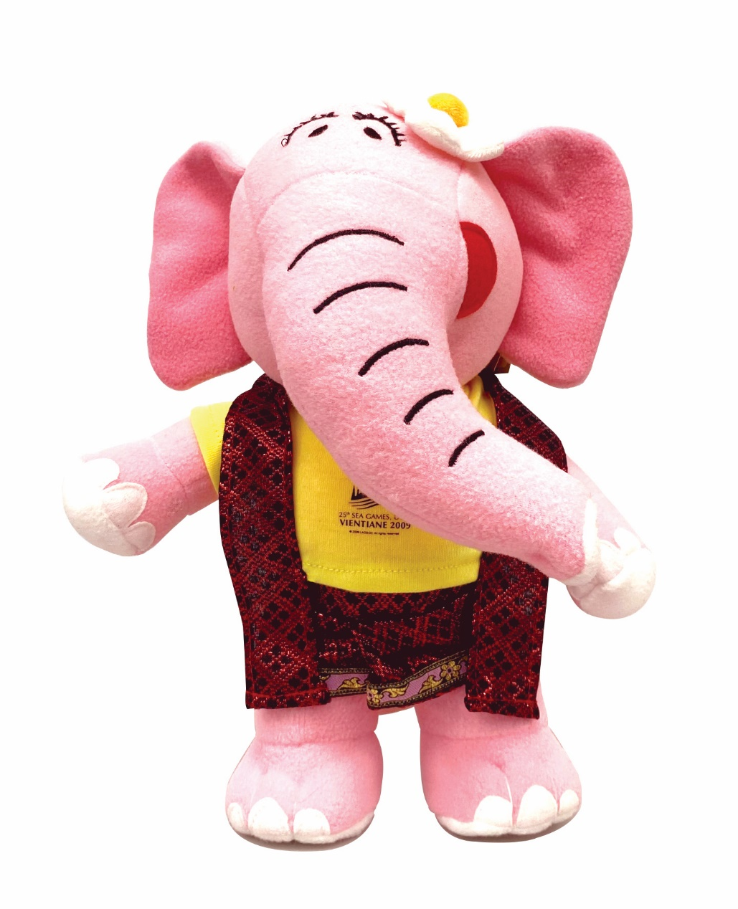

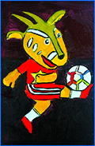




Slide 8
Chủ đề
KHÁM PHÁ THẾ GIỚI
Bài 3: LINH VẬT THỂ THAO
(Tiết 2)

Slide 9
HĐ3. VẼ MÔ PHỎNG LINH VẬT THỂ THAO YÊU THÍCH.
Em nêu lại các bước vẽ mô phỏng một linh vật thể thao .
Hoàn thiện bài vẽ ở tiết trước.

Slide 10

Chia sẻ
- Chia sẻ cảm nhận của em về:
+ Hình linh vật ấn tượng
+Nét, màu tạo đặc điểm riêng của linh vật
+ Em có muốn điều chỉnh hoặc bổ sung gì cho bài vẽ của bạn/ của em không?
- Kể về linh vật mà em biết

Slide 11
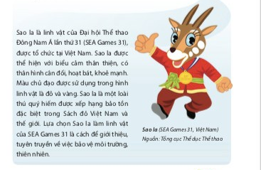
HĐ5. TÌM HIỂU NÉT ĐẸP VĂN HÓA CỦA LINH VẬT
Em quan sát hình, đọc thông tin để nhận biết thêm về nét đẹp văn hóa của linh vật thể thao

Slide 12


Các em nhớ nhé
Hình linh vật cùng với lô-gô (logo) của mỗi đại hội thể thao không chỉ giúp ta nhận biết tên sự kiện thể thao mà còn giúp chúng ta tìm hiểu nét văn hoá của quốc gia đăng cai đại hội đó.

